Slide 1
2021년 3분기 Update
SK텔레콤 장학성
2021-09-30

Slide 2
멤버 조건 변경
Software를 개발하여 배포하는 한국 기업/기관에서 Open Source Compliance 업무를 담당하는 분이라면 참여가 가능합니다.

Slide 3
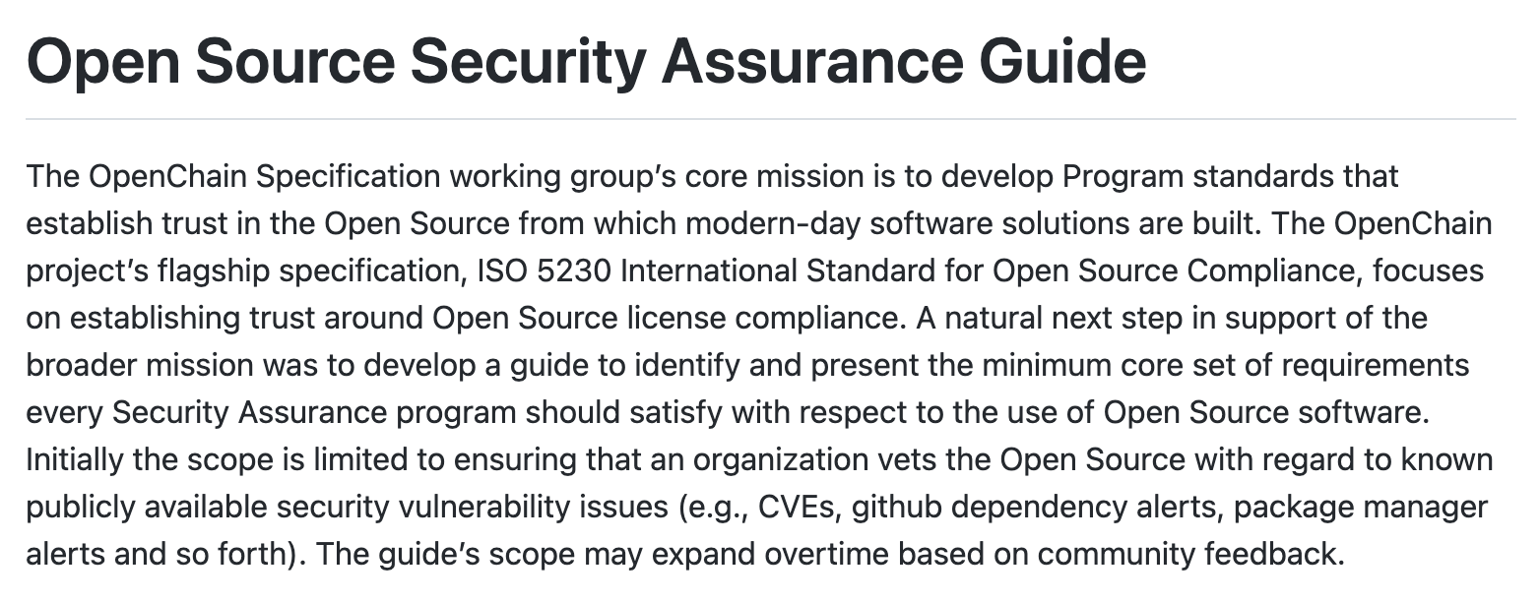
Open Source Security Assurance Guide (한국어 번역)
Original : https://github.com/OpenChain-Project/SecurityAssuranceGuide
한국어 번역: https://github.com/OpenChain-KWG/OpenChainSecurityAssuranceReferenceGuide

Slide 4
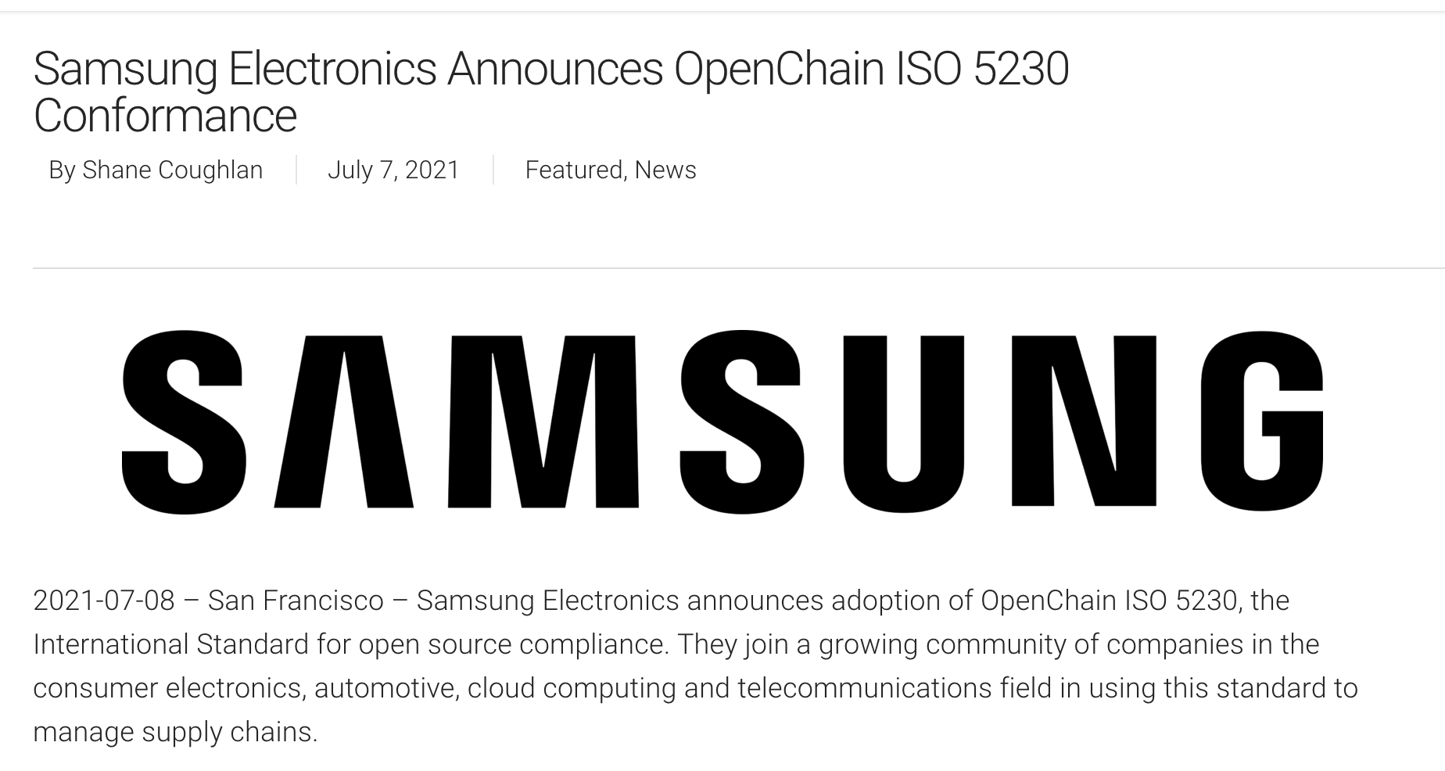
ISO/IEC 5230 인증 선언
삼성전자 (2021-07-07)

Slide 5
ISO/IEC 5230 인증 선언
SK텔레콤 (2021-09-08)

Slide 6
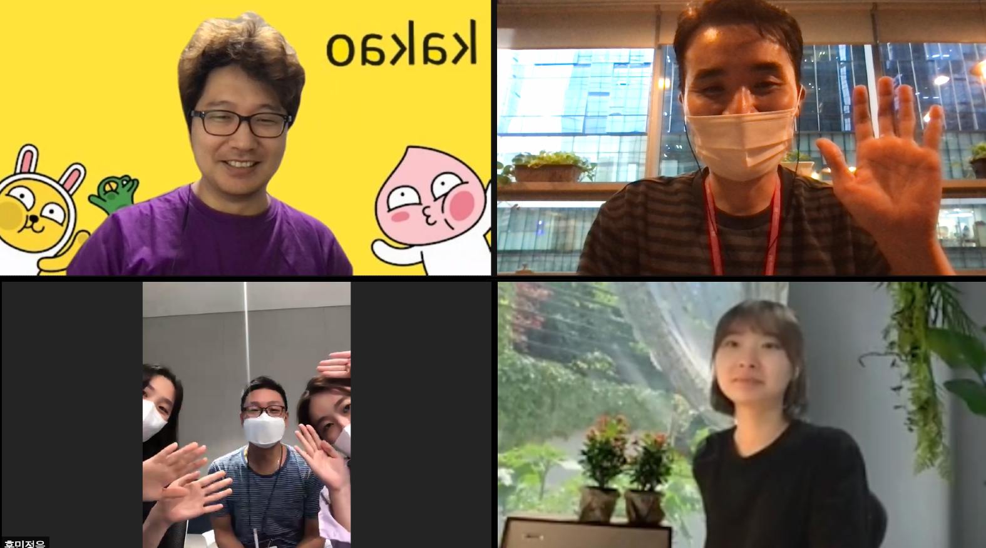
Sub Group 활동
운영진 (Planning Group) 모임
https://openchain-project.github.io/OpenChain-KWG/subgroup/planning/2021/3rd-meeting/
거버넌스 논의 / 11차 모임 준비

Slide 7
Tooling subgroup
오픈소스 도구 소개
Open Source Compliance Automation and Interoperability

Slide 8
OpenChain KWG Charter
거버넌스 문서화 시도 (pending…)

Slide 9
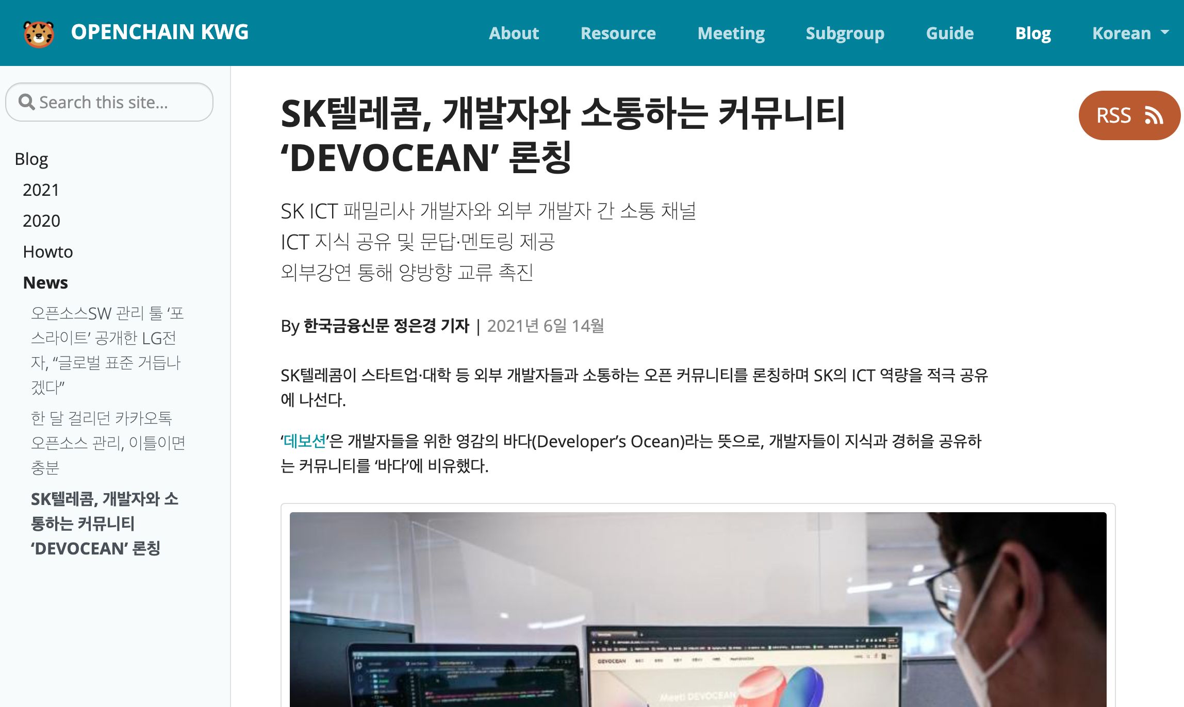
Blog Update : 개발자 소통 커뮤니티 DEVOCEAN 론칭
https://openchain-project.github.io/OpenChain-KWG/blog/news/20210614-devocean/

Slide 10
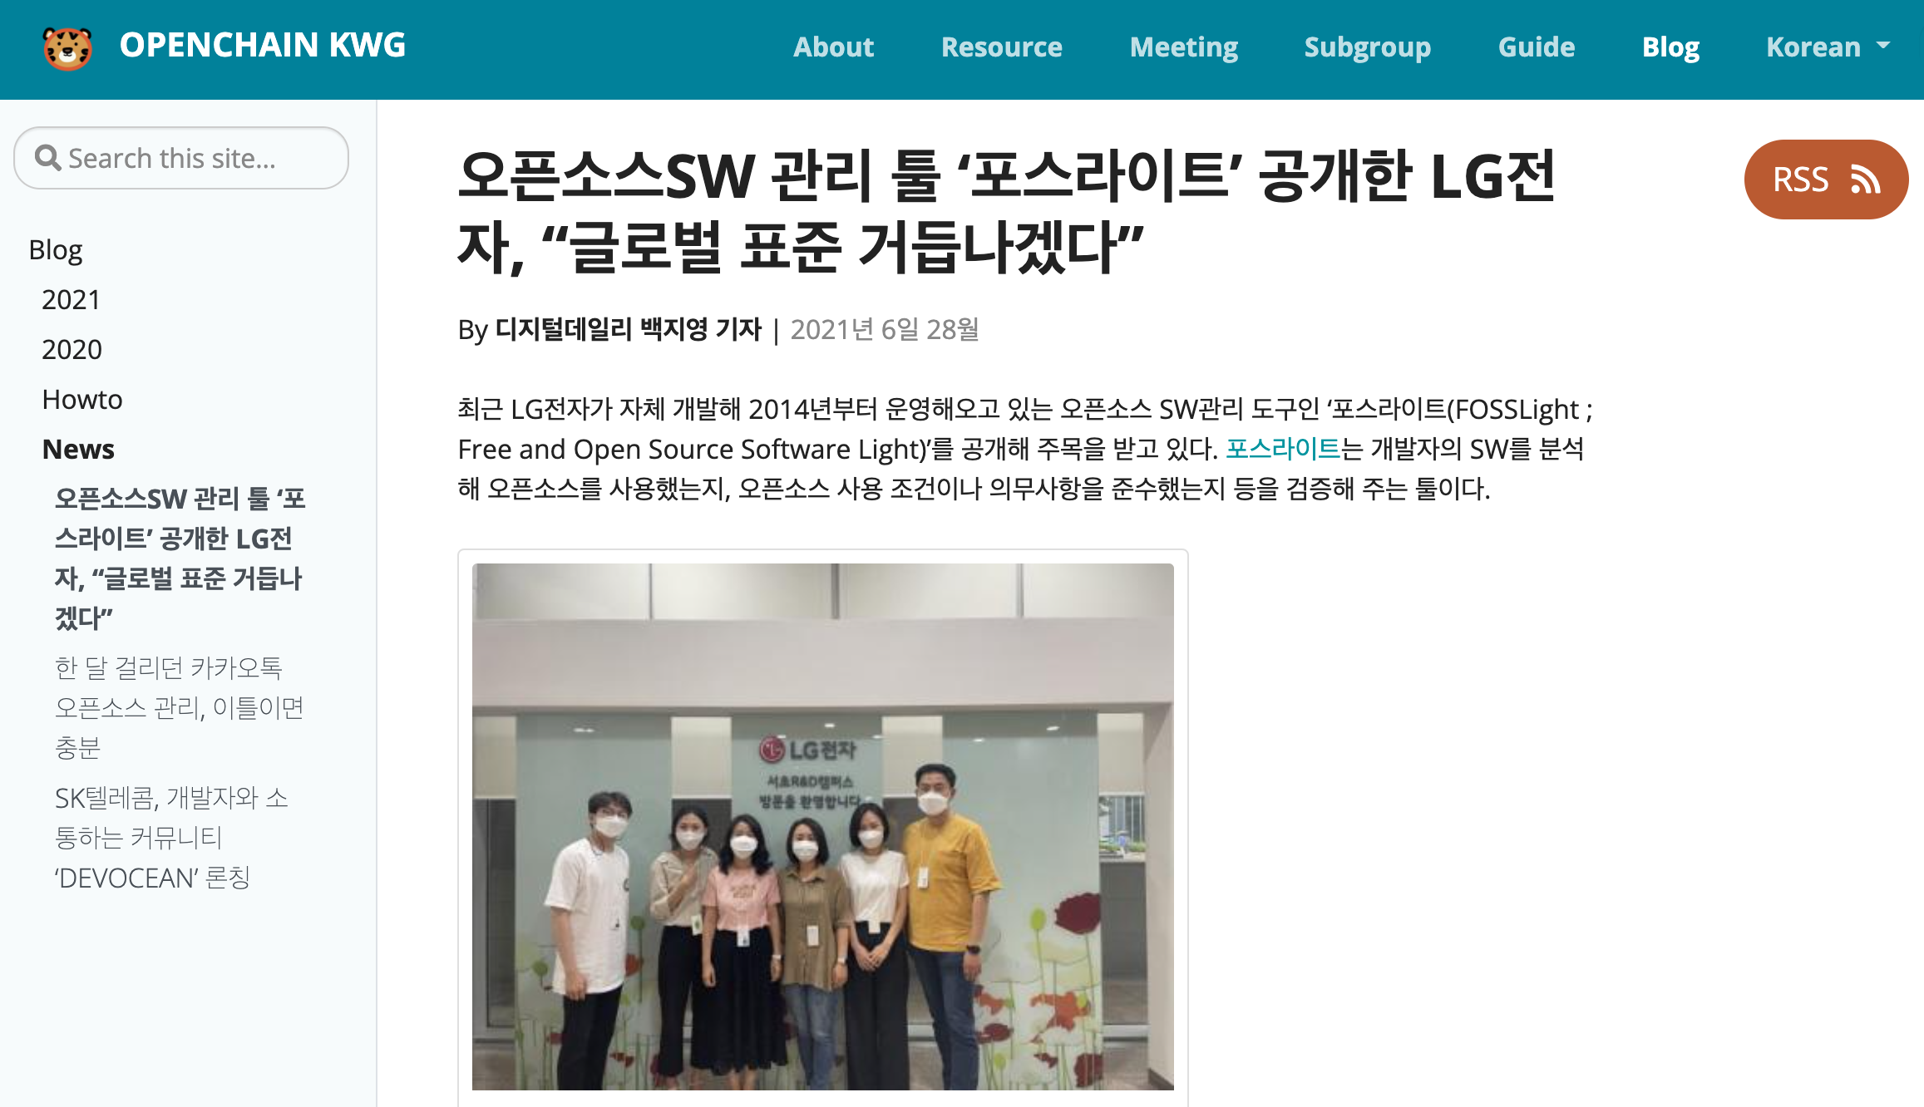
Blog Update : 오픈소스 관리 도구 “포스라이트” 공개
https://openchain-project.github.io/OpenChain-KWG/blog/news/20210628-fosslight/

Slide 11
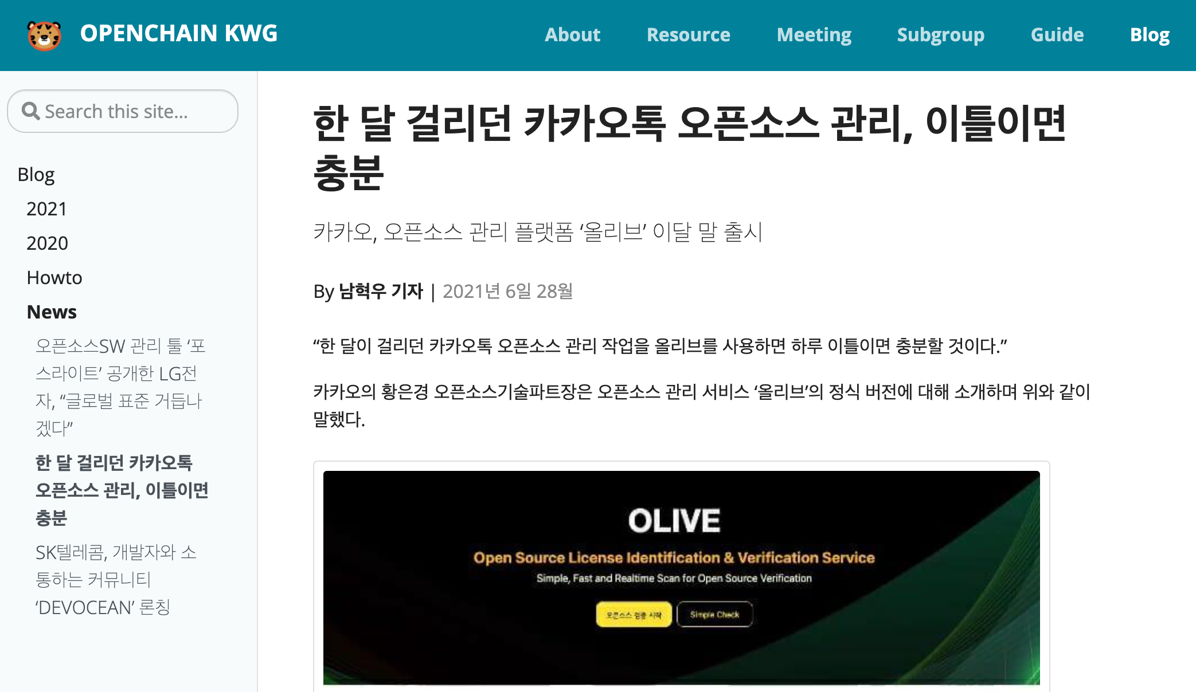
Blog Update : 오픈소스 관리서비스 ‘올리브’ 정식 출시
https://openchain-project.github.io/OpenChain-KWG/blog/news/20210628-olive/

Slide 12
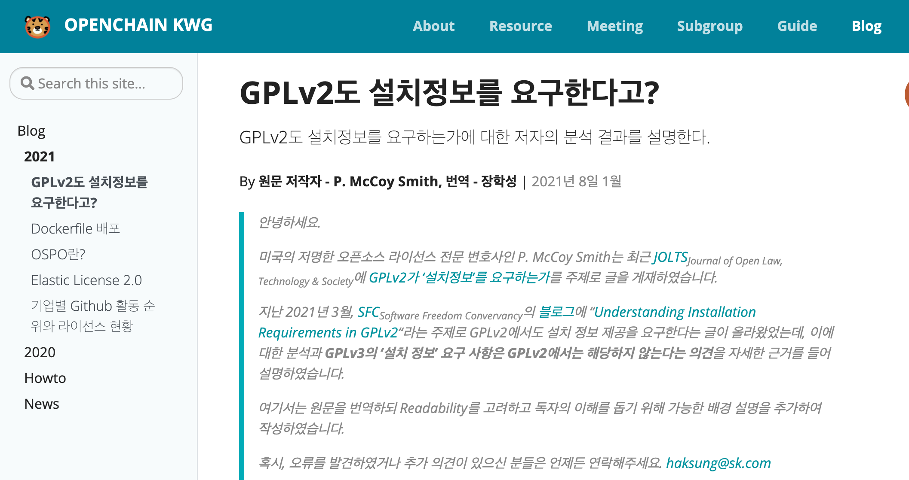
Blog Update : GPLv2도 설치정보를 요구한다고?
https://openchain-project.github.io/OpenChain-KWG/blog/2021/20210728-gplv2installationinformation/

